Slide 1

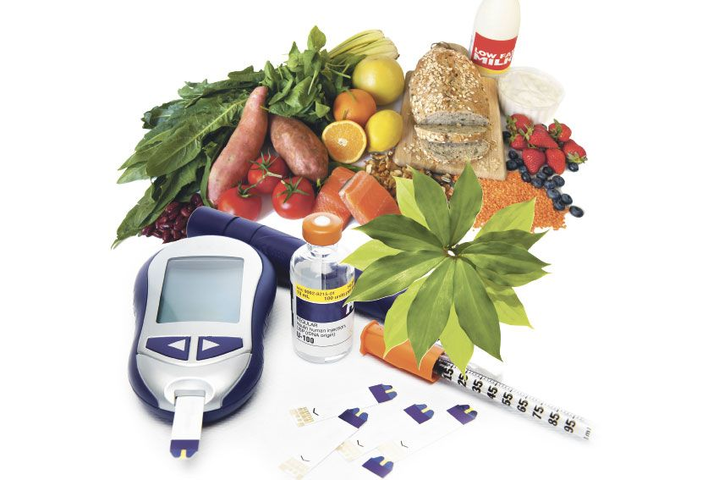
Андижанский государственный медицинский институт
The course title “Endocrinology: new aspects in diagnosis and treatment"
Lecture_8 Diabetes mellitus.
Тема-8: Сахарный диабет.
Лектор: Айсачева Мафтунабону

Slide 2

ПЛАН ЛЕКЦИИ
1
Общие представления об этиологии и патогенезе инсулинозависимого сахарного диабета
2
Инсулинозависимый сахарный диабет: диагностика и лечение
3
Диабетический кетоацидоз и гиперосмолярная кома
4
Инсулинонезависимый сахарный диабет: диагностика и лечение
5
Литература

Slide 3
Общие представления об этиологии и патогенезе инсулинозависимого сахарного диабета
Инсулинозависимый сахарный диабет (сахарный диабет типа I) — это болезнь, вызванная разрушением бета-клеток островков поджелудочной железы. Абсолютный дефицит инсулина при инсулинозависимом сахарном диабете приводит к гипергликемии и другим тяжелым метаболическим нарушениям, поэтому у больных, не получающих нужное количество инсулина, неминуемо развивается диабетический кетоацидоз. Как правило, инсулинозависимый сахарный диабет поражает детей, подростков и молодых людей (отсюда его прежнее название: ювенильный диабет), но может начинаться в любом возрасте. Современное название болезни — инсулинозависимый сахарный диабет — указывает на пожизненную потребность больных в инсулине.

Slide 4
ПАТОГЕНЕЗ
Генетическая предрасположенность
Главное звено патогенеза — разрушение бета-клеток
Вирусные инфекции
Токсические вещества

Slide 5
Диабетогенные факторы внешней среды
Основные доказательства участия факторов внешней среды в развитии инсулинозависимого сахарного диабета были получены в экспериментах на животных с генетически обусловленным инсулинозависимым сахарным диабетом. Большинство эндокринологов считает, что многие диабетогенные факторы внешней среды не являются непосредственными причинами инсулинозависимого сахарного диабета, но повышают риск заболевания.

Slide 6
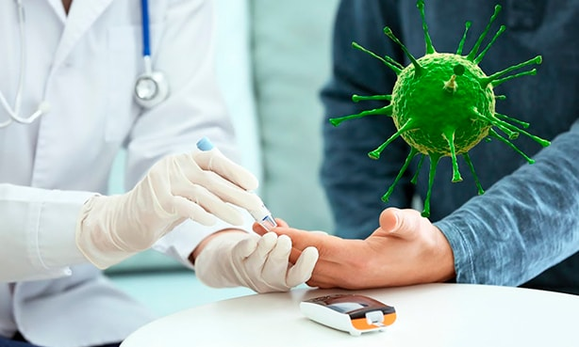
Вирусные инфекции
Вирусные инфекции могут непосредственно поражать бетаклетки и приводить к быстрому и внезапному развитию инсулинозависимого сахарного диабета либо служить факторами риска.

Slide 7
Многие вирусы, относящиеся к разным семействам, избирательно инфицируют бетаклетки. Такие вирусы называются бета-цитотропными. К ним относятся несколько вариантов вируса Коксаки B (чаще всего — B4), вирусы эпидемического паротита, краснухи, ветряной оспы, кори, цитомегаловирус.
Некоторые бета-цитотропные вирусы вызывают лизис бета-клеток. Описан случай, когда из поджелудочной железы мальчика, умершего через 10 сут после начала инсулинозависимого сахарного диабета, был выделен лизирующий вариант вируса Коксаки B. Этот вирус вызы

Slide 8
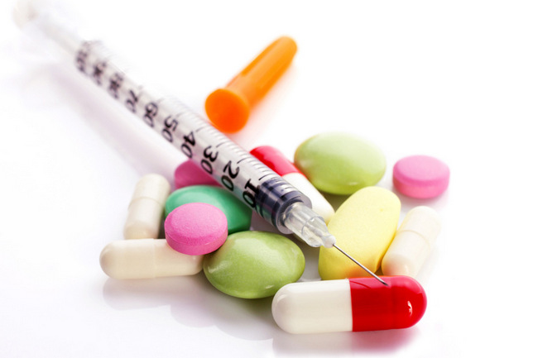
Токсические вещества. Многие соединения нитрозомочевины и другие нитро- или аминосодержащие вещества избирательно повреждают бета-клетки
Лекарственные средства
а. Противоопухолевый препарат стрептозоцин
б. Гипотензивное средство диазоксид
2. Азокраситель аллоксан
3. Средство для дератизации — вакор

Slide 9
Инсулит
Инсулитом называют воспаление островков поджелудочной железы. Инсулит проявляется прежде всего мононуклеарной инфильтрацией островков и тем самым доказывает участие клеточного звена иммунитета в патогенезе инсулинозависимого сахарного диабета. Активный инсулит выявляется в ткани поджелудочной железы (биопсийный или аутопсийный материал) у больных инсулинозависимым сахарным диабетом вскоре после клинического проявления болезни и в поздней стадии доклинического периода. Мононуклеарная инфильтрация островков при инсулите сходна с лимфоцитарной инфильтрацией других органов и тканей при иных аутоиммунных заболеваниях.

Slide 10
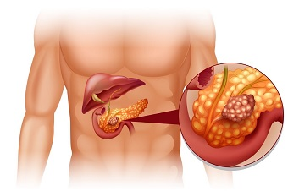
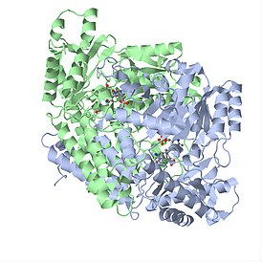
Аутоантитела к антигенам бета-клеток
Эти аутоантитела обнаруживаются в сыворотке у большинства лиц в доклиническом периоде болезни и почти у всех больных на ранних стадиях клинического периода инсулинозависимого сахарного диабета. Наиболее подробно изучены аутоантитела к островковым клеткам, к инсулину и к различным изоформам глутаматдекарбоксилазы. За последние годы охарактеризовано еще несколько антигенов бета-клеток и соответствующих аутоантител

Slide 11
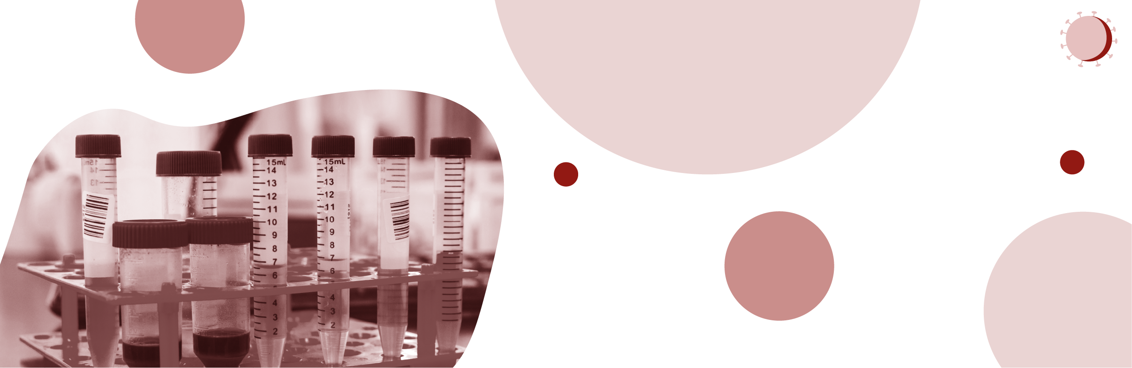
Аутоантитела к антигенам бета-клеток — важнейшие маркеры скрытой аутоиммунной реакции (т. е. доклинического периода инсулинозависимого сахарного диабета). Некоторые типы аутоантител появляются за 10—15 лет до клинического проявления болезни. Выявление аутоантител к островковым клеткам, глутаматдекарбоксилазе, инсулину, а также других аутоантител или их комбинаций позволяет диагностировать латентный инсулинозависимый сахарный диабет, предсказать срок клинического проявления болезни и планировать профилактическое лечение.

Slide 12
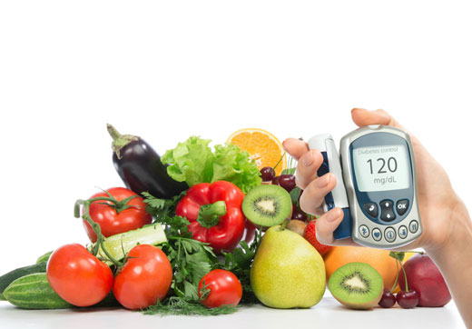
Первичная профилактика
Ни один из известных методов терапии не позволяет излечивать больных. Поэтому единственным способом снижения заболеваемости является первичная профилактика — мероприятия, проводимые до клинического проявления болезни. Цель первичной профилактики инсулинозависимого сахарного диабета: предупредить развитие аутоиммунной реакции против бета-клеток либо замедлить или блокировать уже начавшуюся аутоиммунную реакцию.

Slide 13
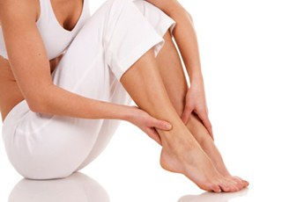
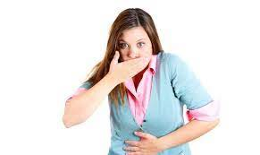
Диагностика и лечение
Первые клинические проявления инсулинозависимого сахарного диабета
Классические симптомы
Полиурия. Гипергликемия приводит к усиленной экскреции глюкозы. В результате резко увеличивается диурез. Для детей младшего возраста характерно недержание мочи.
Полидипсия. Потеря воды вызывает постоянную жажду.
Потеря веса. Главные причины — экскреция глюкозы (потеря калорий) и полиурия. Потеря веса — признак, патогномоничный для инсулинозависимого сахарного диабета (обычно наблюдается избыточный вес). Потеря веса к моменту клинического проявления инсулинозависимого сахарного диабета особенно характерна для детей.

Slide 14
Другие клинические признаки
Сухость слизистых и кожи вызвана потерей воды и особенно часто бывает у детей.
Полифагия. Постоянное чувство голода вызвано нарушением утилизации глюкозы и потерей глюкозы с мочой.
Утомляемость и слабость обусловлены нарушением утилизации глюкозы и сдвигами электролитного обмена.
Частые инфекции. Для детей особенно характерны кожные инфекции, например — кандидоз промежности у девочек.
В. В 20% случаев первыми проявлениями у детей оказываются диабетический кетоацидоз или кетоацидотическая кома.
Г. Более 80% больных обращаются к врачу не позже чем через 3 нед после появления симптомов.

Slide 15
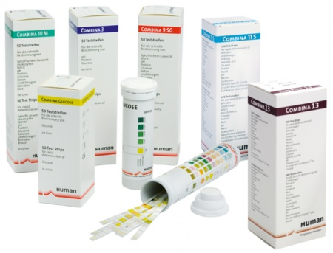
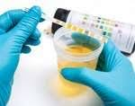
Лабораторная диагностика
Основные биохимические признаки дисфункции бета-клеток:
гипергликемия натощак или выходящее за пределы нормы повышение уровня глюкозы после еды;
глюкозурия;
кетонурия;
отсутствие или низкий уровень C-пептида в крови или моче.

Slide 16
В лабораториях обычно определяют уровень глюкозы в плазме венозной крови с помощью автоанализаторов, но в последнее время для экспресс-диагностики все чаще используют тест-полоски или глюкометры, измеряющие уровень глюкозы в капиллярной крови. Поэтому при оценке результатов определения уровня глюкозы надо помнить следующее:
1) Концентрация глюкозы в плазме всегда превышает ее концентрацию в венозной крови на 10—15%. Зная концентрацию глюкозы в венозной крови, можно рассчитать ее концентрацию в плазме. Для этого надо умножить концентрацию в крови на 1,15.
2) Концентрация глюкозы в капиллярной крови натощак 495 примерно равна концентрации глюкозы в венозной крови.
3) Концентрация глюкозы в капиллярной крови после приема пищи превышает ее концентрацию в венозной крови на 1—1,1 ммоль/л.

Slide 17
Гипергликемия — главный биохимический признак
Уровень глюкозы в плазме натощак (время после последнего приема пищи > 8 ч)
а. Критерий ВОЗ (1985 г.): если при двух или более независимых определениях (в разные дни) уровень глюкозы > 7,8 ммоль/л, сахарный диабет не вызывает сомнений.
б. Критерий Международного комитета экспертов при Американской диабетической ассоциации (1998 г.): если при двух или более независимых определениях (в разные дни) уровень глюкозы > 7,0 ммоль/л, сахарный диабет не вызывает сомнений.

Slide 18
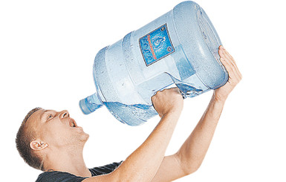
Уровень глюкозы в случайной пробе плазмы.
Если в случайно взятой пробе плазмы уровень глюкозы > 11,1 ммоль/л, следует заподозрить сахарный диабет. При одновременном наличии классических клинических признаков сахарного диабета диагноз не вызывает сомнений. Классические клинические признаки: полиурия, полидипсия, необъяснимая потеря веса.

Slide 19
Стандартный двухчасовой пероральный тест на толерантность к глюкозе.
Методика
В течение 3 сут перед тестом обследуемый должен получать по 150—200 г углеводов в сутки; потребление воды не ограничивается.
Тест проводят натощак. Последний прием пищи допускается не позже чем за 10 ч до начала пробы.
Если планируется определять концентрацию глюкозы в плазме, устанавливают венозный катетер. Чаще определяют концентрацию глюкозы в капиллярной крови из пальца.
Обследуемому дают глюкозу в виде раствора. Для подростков, молодых людей и лиц старшего возраста 75 г глюкозы растворяют в 250—300 мл воды. Для детей доза глюкозы составляет 1,75 г/кг, но в сумме не более 75 г.
Кровь берут перед приемом глюкозы и через 30, 60, 90 и 120 мин после приема глюкозы.

Slide 20
Глюкозурия. В норме концентрация глюкозы в моче не превышает 0,83 ммоль/л и не определяется обычными методами. При сахарном диабете концентрация глюкозы в моче значительно возрастает. Определение уровня глюкозы в моче редко используют в диагностике по двум причинам:
1. Уровень глюкозы в моче не всегда соответствует уровню глюкозы в крови (поскольку почечный порог для глюкозы у разных больных различается).
2. Глюкозурия может наблюдаться не только при сахарном диабете, но и при болезнях почек, беременности, синдроме Фанкони и других состояниях.

Slide 21
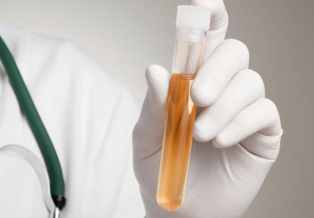
Кетонурия
Выявление кетоновых тел в моче заставляет заподозрить инсулинозависимый сахарный диабет и без клинических проявлений заболевания. При наличии симптомов инсулинозависимого сахарного диабета кетоновые тела определяют с целью выявления и оценки тяжести диабетического кетоацидоза. Следует помнить, что кетонурия наблюдается при некоторых формах гипогликемии голодания.

Slide 22

C-пептид. Определение уровня C-пептида в сыворотке или моче позволяет достаточно точно оценить функциональное состояние бета-клеток и в сомнительных случаях отличить инсулинозависимый сахарный диабет от инсулинонезависимого. Измерение уровня C-пептида в сыворотке более информативно, чем измерение уровня инсулина, поскольку у многих больных инсулинозависимым сахарным диабетом имеются аутоантитела к инсулину, влияющие на результаты определения.
1. У здоровых людей базальный уровень C-пептида в сыворотке (т. е. уровень Cпептида натощак) составляет 0,1—1,22 нмоль/л. При инсулинозависимом сахарном диабете базальный уровень C-пептида, как правило, не определяется. При инсулинонезависимом сахарном диабете базальный уровень C-пептида нормальный или слегка повышен.
2. Уровень C-пептида в сыворотке у здоровых людей после стимуляции глюкагоном, глюкозой или сустакалом (питательная смесь с высоким содержанием кукурузного крахмала и сахарозы) возрастает до 3 нмоль/л. У больных инсулинозависимым сахарным диабетом уровень C-пептида после стимуляции не повышается.

Slide 23
Содержание C-пептида в суточной моче
а. У здоровых: > 10 нмоль.
б. У больных инсулинозависимым сахарным диабетом: < 3 нмоль (обычно < 0,7 нмоль).
в. У больных инсулинонезависимым сахарным диабетом с относительным дефицитом инсулина: < 10 нмоль.
г. У больных инсулинонезависимым сахарным диабетом с ожирением и инсулинорезистентностью: > 20 нмоль.

Slide 24
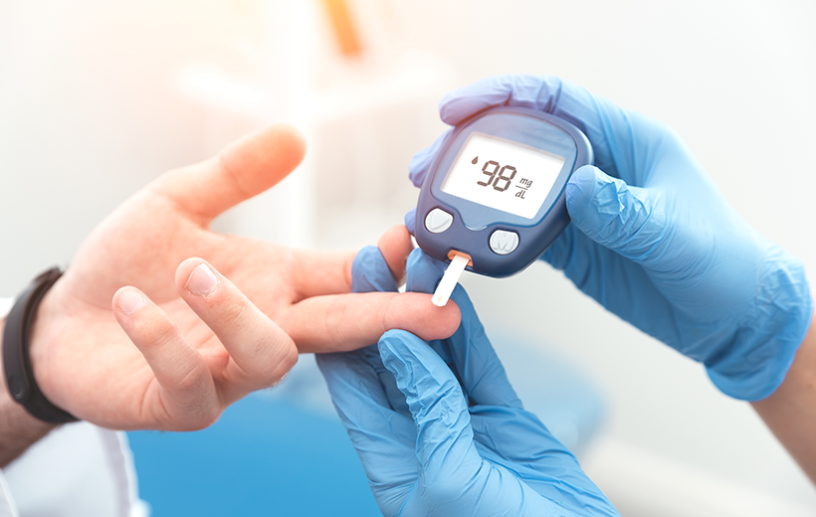
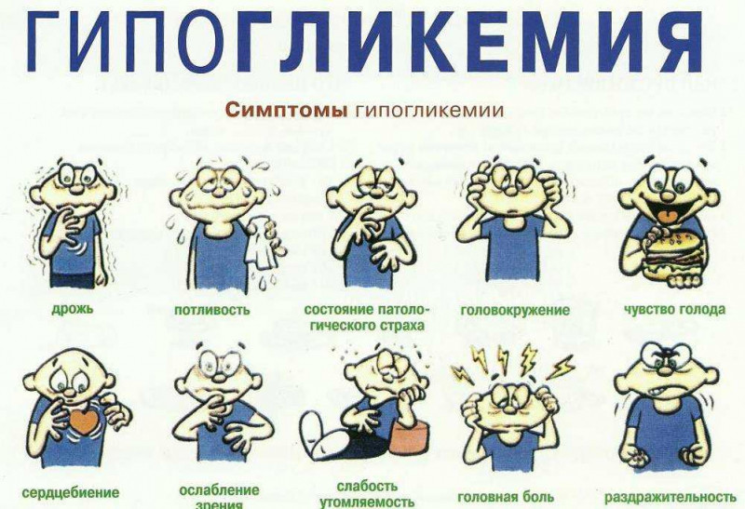
Принципы лечения впервые выявленного инсулинозависимого сахарного диабета
Первоочередные задачи — добиться как можно более близкого к норме уровня глюкозы в крови, обеспечить нормальный рост и развитие организма, не допускать тяжелой гипогликемии

Slide 25
При планировании лечения учитывают:
1
2
3
4
5
6
7
Возраст больного.
Уровень остаточной секреции инсулина (степень сохранности бета-клеток).
Потребность больного в инсулине.
Потребность в питательных веществах и энергии.
Образ жизни и физическую активность больного.
Психологический климат в семье больного.
Возможности амбулаторного лечения (они определяются тяжестью симптомов, а также способностью больного или его родственников самостоятельно контролировать уровень глюкозы в крови и корректировать дозы инсулина).

Slide 26
Специализированные диабетологические учреждения и диабетологические бригады. При организации таких учреждений и бригад руководствуются следующими соображениями:
1.Инсулинозависимый сахарный диабет поражает преимущественно детей, подростков и молодых людей, но может начинаться в любом возрасте.
2. Хроническая гипергликемия и другие метаболические нарушения при инсулинозависимом сахарном диабете приводят к развитию многообразных осложнений, в первую очередь — нефропатии, ретинопатии и нейропатии.
3. Ни один из современных способов лечения не предупреждает хронических осложнений инсулинозависимого сахарного диабета. Важнейшая задача — отсрочить эти осложнения.
4. Правильный режим питания — один из существенных компонентов терапии.

Slide 27
Инсулинотерапия у больных с впервые выявленным инсулинозависимым сахарным диабетом
Когда диагноз установлен, немедленно начинают инсулинотерапию
Режим многократных сочетанных инъекций
Мы рекомендуем следующую схему ударной инсулинотерапии: 4 раза в сутки (перед каждым приемом пищи и перед сном) вводят инсулин короткого действия и инсулин средней длительности действия (NPH или ленте). Доля инсулина средней длительности действия должна составлять 25—33% общей суточной дозы инсулина.

Slide 28
Для некоторых больных лучше подходит другой вариант режима многократных инъекций: инсулин короткого действия вводят 3 раза в сутки (перед каждым приемом пищи), а инсулин NPH — 1 раз в сутки (перед сном).
Общая суточная доза инсулина: 0,6—1,0 ед/кг.
2. Соотношение количеств инсулина короткого действия и инсулина NPH: 25% и 75%.
3. Распределение количеств инсулина короткого действия: 40% вводят перед завтраком, 30% — перед обедом и 30% — перед ужином.
4. Дозу инсулина NPH корректируют через день по результатам измерения уровня глюкозы в крови натощак.
а. Если уровень глюкозы < 3,3 ммоль/л, суточную дозу уменьшают на 2 ед.
б. Если уровень глюкозы > 5,0 ммоль/л, суточную дозу увеличивают на 2 ед.

Slide 29
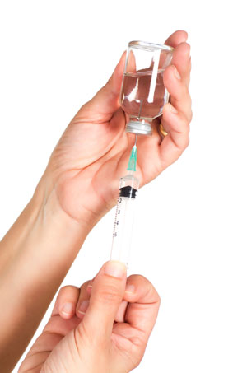
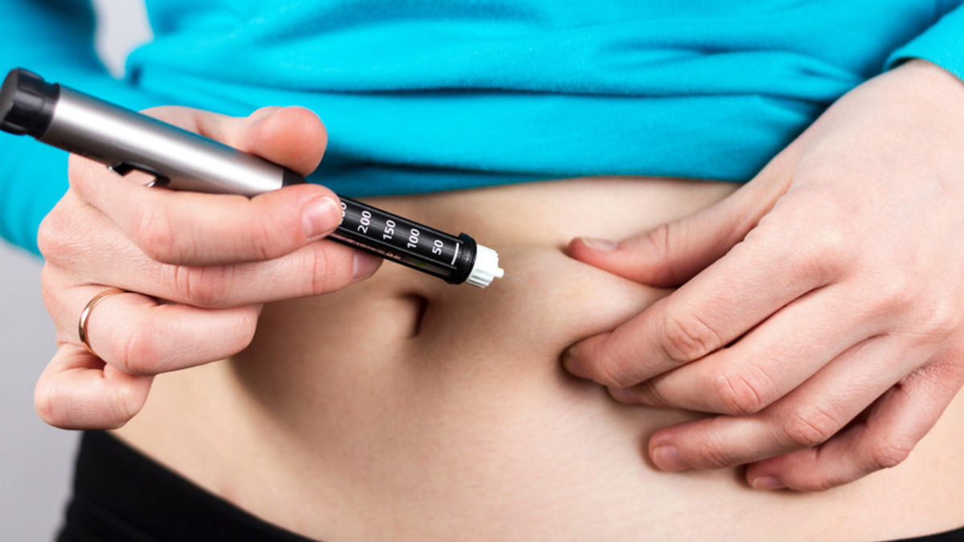
Выбор дозы инсулина
1. Для большинства детей и подростков сразу после клинического проявления инсулинозависимого сахарного диабета доза инсулина составляет примерно 1,0 ед/кг/сут. Половину общей суточной дозы вводят в утренние и дневные часы, вторую половину — вечером.
2. Через несколько лет после клинического проявления инсулинозависимого сахарного диабета потребность в инсулине у большинства детей и подростков снижается до 0,6—0,8 ед/кг/сут. Если используется режим двух инъекций в сутки, то две трети общей суточной дозы вводят за 30 мин до завтрака (инъекция инсулина короткого действия плюс инъекция инсулина средней длительности действия; соотношение доз: 1 ед инсулина короткого действия на каждые 3—4 ед инсулина средней длительности действия). Оставшуюся треть общей суточной дозы вводят за 30 мин до ужина (соотношение доз: 1 ед инсулина короткого действия на каждые 1—2 ед инсулина средней длительности действия).
3. Во время пубертатного ускорения роста потребность в инсулине может увеличиваться до 1,0—1,5 ед/кг/сут; в последующие годы она снижается.

Slide 30
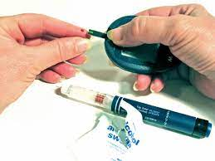
Современные принципы лечения инсулинозависимого сахарного диабета
Цель лечения — нормализация обмена веществ и энергии, прежде всего — нормализация уровня глюкозы в крови. Основными способами лечения инсулинозависимого сахарного диабета по-прежнему остаются инсулинотерапия и диетотерапия, но тактика ведения больных в последнее время существенно изменилась. Сегодня считается, что больной и его родственники должны активно участвовать в лечении. Обязанность врача — выбрать схему инсулинотерапии, дать основные рекомендации по диете и образу жизни и научить больного и его родственников самостоятельно корректировать дозы инсулина.

Slide 31
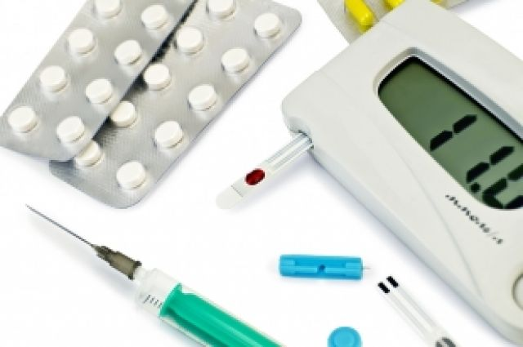
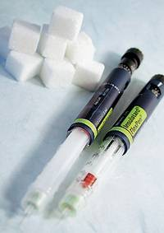
Главное условие эффективности инсулинотерапии — максимальное соответствие доз вводимого инсулина физиологическому уровню инсулина в крови. Чтобы достичь этой цели, используют разные препараты инсулина и разные схемы инсулинотерапии: режим многократных инъекций, сочетание препаратов инсулина различной длительности действия, непрерывное введение инсулина с помощью носимого дозатора. Все дети и подростки, больные инсулинозависимым сахарным диабетом, должны получать только человеческий инсулин с момента диагноза и до конца жизни.

Slide 32
Классификация и характеристика препаратов инсулина
Группа | Разновидности | Начало действия | Пик действия, ч | Длительность действия,ч
Препараты сверхкороткого действия | Лизпро-инсулин | 5—10 мин | 0,5—2,5 | 3—4
Препараты короткого действия | Человеческий инсулин короткого действия | 30 мин | 1—4 | 5—8
Препараты средней длительности действия | Человеческий инсулин NPH | 1—3 ч | 6—12 | 18—26
 | Человеческий инсулин ленте | 1—3 ч | 6—12 | 18—26
 | Человеческий инсулин семиленте | 1—3 ч | 6—12 | 18—26
Препараты длительного действия | Человеческий инсулин ультраленте | 4—8 ч | 14—20 | 20—36
Комбинированные препараты(а) | Комбинированный человеческий инсулин | 30 мин | Зависит от соотношения компонентов

Slide 33
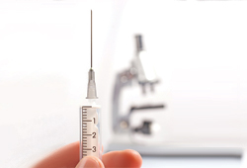
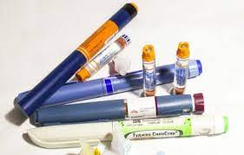
Интенсивная инсулинотерапия.
Это тактика лечения инсулинозависимого сахарного диабета, направленная на поддержание концентрации глюкозы крови на уровне, максимально близком к нормальному. При планировании и проведении интенсивной инсулинотерапии нужно соблюдать 10 правил.

Slide 34
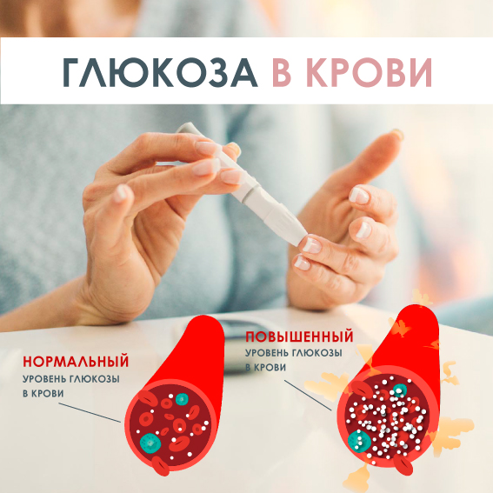
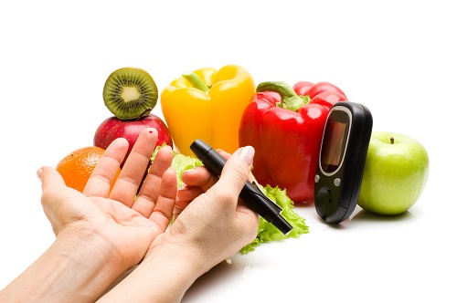
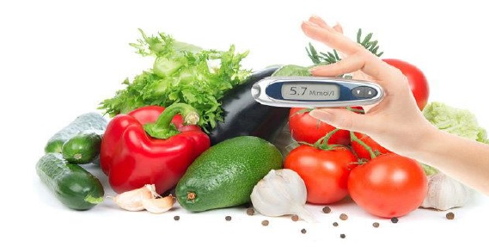
Необходимо наметить желаемые уровни глюкозы крови натощак и после еды и стараться их поддерживать. Эти уровни намечают строго индивидуально.
Нужно как можно лучше имитировать физиологические колебания уровня инсулина.
Поддерживают равновесие между дозами инсулина, питанием и физической активностью.
Самостоятельный контроль уровня глюкозы крови
Самостоятельная коррекция схемы инсулинотерапии и диеты в зависимости от уровня глюкозы крови и образа жизни.

Slide 35


Обучение больных.
Тесный контакт больного с врачом или с диабетологической бригадой.
Мотивация больного.
Психологическая поддержка.
Оценка эффективности интенсивной инсулинотерапии

Slide 36
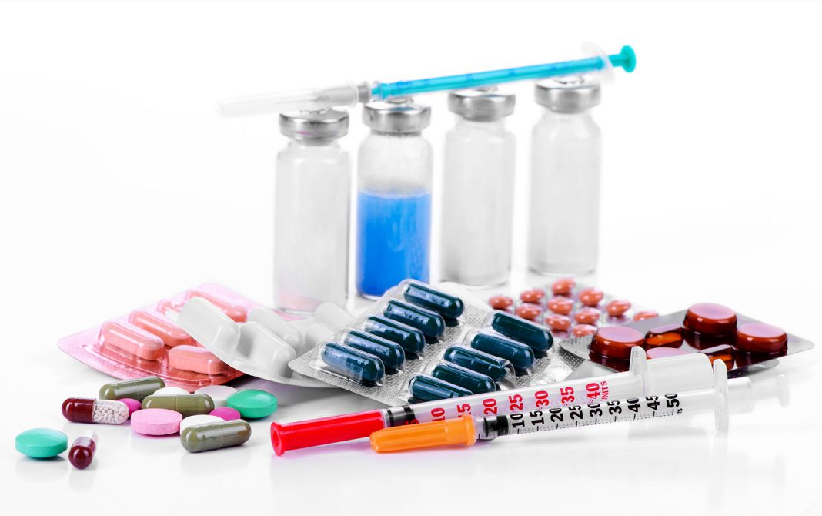
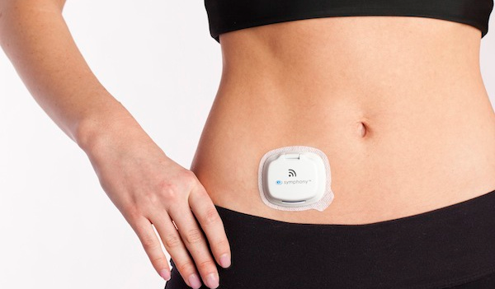
Новые методы лечения инсулинозависимого сахарного диабета
Новые препараты инсулина
Быстродействующие аналоги инсулина.
Аналоги для длительного поддержания базального уровня инсулина
Препараты инсулина для интраназального введения и приема внутрь

Slide 37
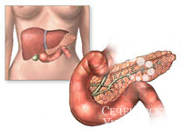
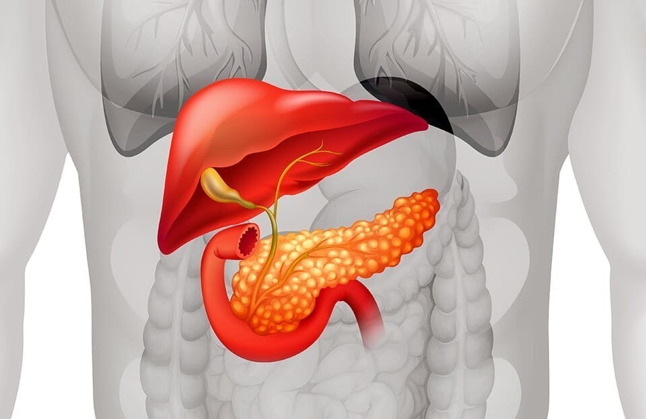
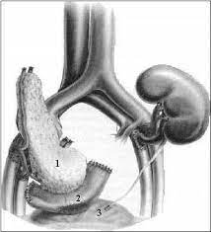
Хирургическое лечение
Трансплантация поджелудочной железы.
Трансплантация островков поджелудочной железы

Slide 38
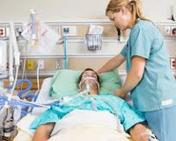
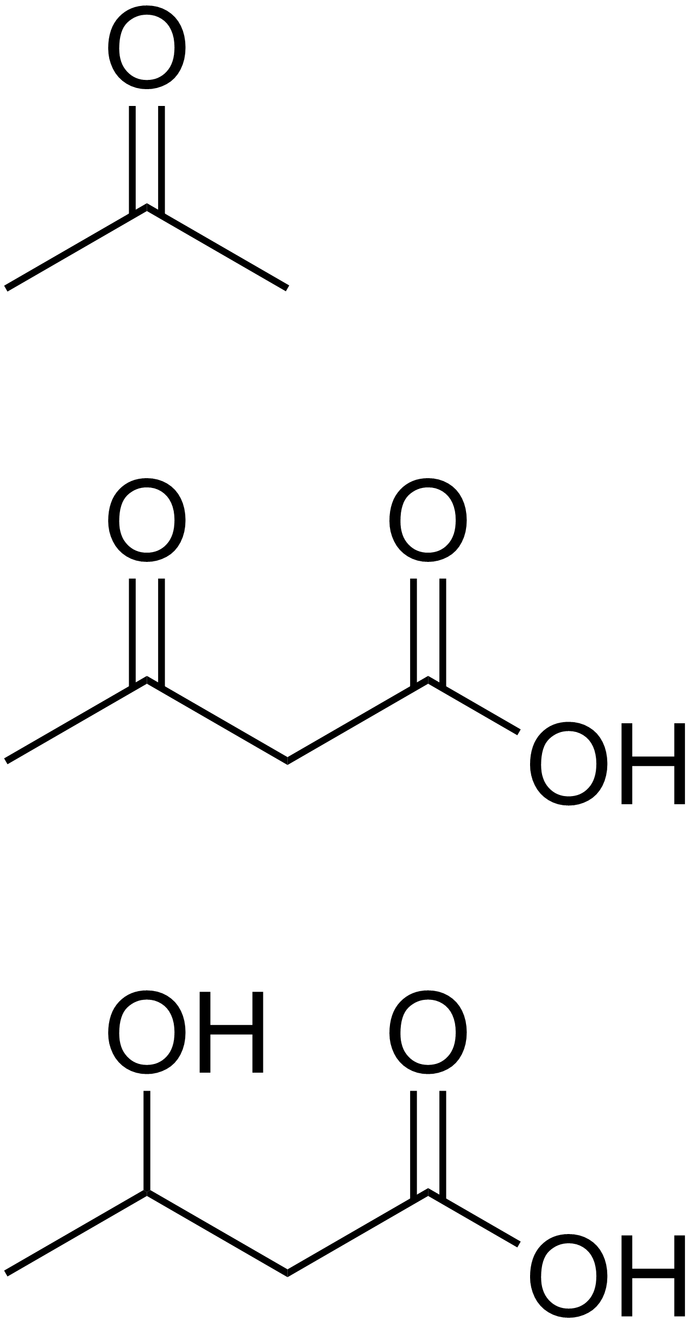
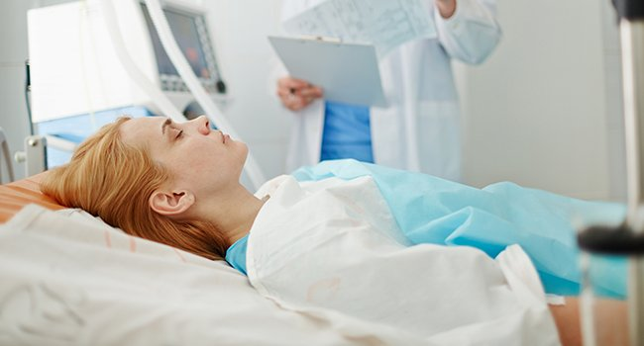
Диабетический кетоацидоз
Ги́перосмоля́рная ко́ма (ги́пергликеми́ческая, некетонемическая, неацидоти́ческая) — особый вид диабетической комы, характеризующийся крайней степенью нарушения метаболизма при сахарном диабете, протекающей без кетоацидоза на фоне выраженной гипергликемии, достигающей 33,0 ммоль/л и выше.

Slide 39
Клиническая картина
Симптомы
1.Самые частые симптомы: полидипсия, полиурия и слабость; тяжесть этих симптомов зависит от степени и продолжительности гипергликемии.
2. Больные могут жаловаться на отсутствие аппетита, тошноту, рвоту, боль в животе. Боль в животе при диабетическом кетоацидозе может имитировать различные хирургические заболевания. Считается, что эти жалобы обусловлены кетонемией. У некоторых больных имеется повышенная чувствительность к кетоновым телам. Даже следовые их количества вызывают тошноту и рвоту, а через несколько часов возникает диабетический кетоацидоз.
3. Потеря калия при осмотическом диурезе может вызвать кишечную непроходимость либо острое расширение желудка, что приведет к тяжелой рвоте и аспирации содержимого желудка.
4. Когда pH падает ниже 7,2, появляется дыхание Куссмауля — редкое, шумное, глубокое дыхание. Это респираторная компенсация метаболического ацидоза.
5. Неврологические нарушения наблюдаются у 80% больных. 10% больных поступает в клинику в состоянии комы.

Slide 40
Физикальное исследование
Обычно имеется гипотермия. Повышение температуры тела свидетельствует об инфекции, которую необходимо как можно быстрее устранить.
Характерны гипервентиляция либо дыхание Куссмауля. Изменяется главным образом глубина дыхания, а не частота. Выраженность нарушений дыхания зависит от степени метаболического ацидоза.
Часто отмечается тахикардия. Если нет сильной дегидратации, АД остается нормальным.
Нередко ощущается затхлый либо фруктовый запах изо рта. Дыхание Куссмауля сопровождается резким запахом ацетона.

Slide 41
Снижение тургора кожи отражает степень дегидратации.
Может отмечаться гипорефлексия, вызванная гипокалиемией.
Признаки острого живота обусловлены тяжелой кетонемией.
При очень тяжелом диабетическом кетоацидозе наблюдаются артериальная гипотония, сопор, кома, хаотические движения глазных яблок, неподвижные расширенные зрачки и, наконец, смерть.
Другие симптомы могут быть обусловлены заболеваниями, провоцирующими диабетический кетоацидоз.

Slide 42
Лабораторная диагностика
Глюкоза
1. Уровень глюкозы в плазме обычно > 16,7 ммоль/л, но может колебаться от почти нормального до очень высокого. Очень высокий уровень глюкозы характерен для гиперосмолярной комы.
2. Степень гипергликемии зависит от степени уменьшения объема внеклеточной жидкости. Быстрое падение объема внеклеточной жидкости приводит к снижению почечного кровотока и уменьшению экскреции глюкозы.
3. Осмотический диурез, обусловленный гипергликемией, сопровождается большими потерями жидкости и электролитов, дегидратацией и гиперосмоляльностью плазмы. При нормальном уровне глюкозы ее вклад в осмоляльность плазмы невелик. Однако при той степени гипергликемии, которая обычно наблюдается при диабетическом кетоацидозе, глюкоза в значительной мере определяет повышение осмоляльности плазмы (как правило, до 340 мосмоль/кг). При гиперосмолярной коме осмоляльность плазмы гораздо выше (до 450 мосмоль/кг).

Slide 43
Кетоновые тела
1
2
3
4
Уровень ацетона (образуется путем неферментативного декарбоксилирования ацетоуксусной кислоты) в сыворотке повышен и обычно в 3—4 раза превышает уровень ацетоуксусной кислоты. В отличие от других кетоновых тел, ацетон не играет роли в развитии ацидоза.
Соотношение бета-оксимасляной кислоты и ацетоуксусной кислоты при легком диабетическом кетоацидозе составляет 3:1, а при тяжелом диабетическом кетоацидозе достигает 15:1.
При измерении уровня кетоновых тел в сыворотке и моче с помощью тест-полосок надо помнить, что нитропруссид натрия реагирует с ацетоуксусной кислотой, не реагирует с бета-оксимасляной кислотой и слабо реагирует с ацетоном. Поэтому невысокие значения концентрации кетоновых тел, полученные с помощью этих тестполосок, не означают отсутствия диабетического кетоацидоза.
По мере устранения диабетического кетоацидоза бета-оксимасляная кислота превращается в ацетоуксусную кислоту. Поэтому концентрация кетоновых тел, измеренная с помощью тест-полосок, увеличивается. Однако это не означает, что диабетический кетоацидоз усиливается.

Slide 44
Ацидоз
4
3
Ацидоз обусловлен главным образом накоплением в плазме бета-оксимасляной и ацетоуксусной кислот.
2
Метаболический ацидоз характеризуется концентрацией бикарбоната в сыворотке < 15 мэкв/л и pH артериальной крови < 7,35. При тяжелом диабетическом кетоацидозе pH < 7,0.
1
Недостаточное кровоснабжение тканей вызывает лактацидоз.
Гиперхлоремический ацидоз может развиться на фоне инфузионной терапии и некоторое время сохраняться после устранения диабетического кетоацидоза из-за введения избытка хлорида.

Slide 45
Электролиты
1. Концентрация натрия в сыворотке может быть сниженной, нормальной или повышенной. Гипергликемия обязательно сопровождается переходом воды из внутриклеточного пространства во внеклеточное. Такое перераспределение воды, несмотря на гиперосмоляльность плазмы и дегидратацию, может быть причиной кажущейся гипонатриемии. Гипертриглицеридемия также вносит вклад в кажущееся снижение концентрации натрия.
2. Уровень калия в сыворотке тоже может быть низким, нормальным или высоким. Уровень калия зависит как от выхода этого катиона из клеток вследствие ацидоза, так и от степени уменьшения объема внеклеточной жидкости. Поэтому нормальный или высокий уровень калия в сыворотке не отражает существующего дефицита калия (этот дефицит обусловлен осмотическим диурезом). Исходно низкая концентрация калия свидетельствует о значительной его потере и требует быстрого восполнения.
3. Уровень фосфата в сыворотке может быть нормальным, но, как и в случае с калием, это не отражает реального дефицита фосфора. Этот дефицит всегда имеет место на фоне усиления катаболизма, поскольку фосфат переходит из внутриклеточного пространства во внеклеточное и теряется с мочой при осмотическом диурезе.

Slide 46
Другие лабораторные показатели
1. АМК обычно находится в пределах 20—30 мг%, что отражает умеренное уменьшение объема внеклеточной жидкости.
2. Лейкоцитоз при диабетическом кетоацидозе(15000—20000 мкл/1) не обязательно вызван инфекцией или воспалением.
3. Уровень амилазы в сыворотке иногда повышен. Причина неизвестна. Амилаза может попадать в кровь из поджелудочной железы (но это не свидетельствует о панкреатите) или из слюнных желез.
4. Иногда возрастает уровень АлАТ и АсАТ, но диагностическая значимость этого показателя не установлена.
5. При диабетическом кетоацидозе наблюдается псевдодисфункция щитовидной железы

Slide 47
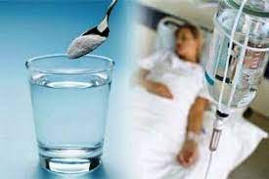
Лечение
Цели лечения:
регидратация,
устранение гипергликемии,
нарушений кислотнощелочного равновесия и электролитных нарушений,
также устранение причины диабетического кетоацидоза.
Залог успешного лечения — постоянное наблюдение за больным и оценка изменений клинической картины, а не только определение лабораторных показателей.

Slide 48
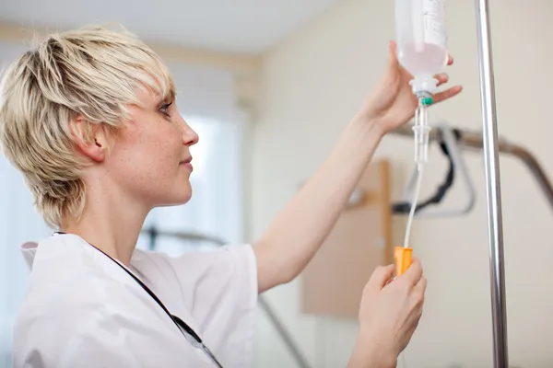
Инфузионная терапия
Восполнение жидкости.
а. Борьба с шоком.
б. Регидратационная терапия
Калий
Бикарбонат
Фосфаты
Магний.

Slide 49
Инсулинотерапия
Общепринятый метод лечения диабетического кетоацидоза у детей и взрослых — непрерывная в/в инфузия малых доз инсулина. Преимущества непрерывной инфузии инсулина:
а. Исключена опасность резких и беспорядочных колебаний уровня глюкозы в плазме и осмоляльности плазмы.
б. Снижен риск гипогликемии и гипокалиемии.
в. При инфузии инсулина с постоянной скоростью уровень глюкозы в плазме снижается линейно и плавно, обычно на 4,4—5,6 ммоль/л/ч. Это позволяет заранее определить, в какой момент пора изменить состав инфузионного раствора (например, добавить глюкозу к исходному регидратирующему раствору, когда концентрация глюкозы в плазме снизится до 14 ммоль/л).
г. Можно быстро корректировать дозу инсулина при внезапных изменениях клинических и лабораторных показателей.

Slide 50
Практические рекомендации
а. Готовят раствор с нужной концентрацией инсулина короткого действия в 0,9% NaCl. Например, чтобы получить раствор с концентрацией 0,5 ед/мл, 125 ед инсулина растворяют в 250 мл 0,9% NaCl. Для детей конечный объем раствора должен быть не слишком большим, но достаточным для такого разведения инсулина, чтобы в кровь поступали малые его дозы.
б. Не нужно промывать катетер раствором инсулина, чтобы насытить связывающие места пластика. Он связывает ничтожно мало инсулина. Насос с регулируемой скоростью подачи может быть соединен с обычным катетером.
в. Раствор инсулина не нужно вводить струйно (не надо создавать насыщающую дозу). Сразу начинают инфузию с постоянной скоростью.

Slide 51
г. При скорости инфузии инсулина короткого действия 0,1 ед/кг/ч уровень глюкозы в крови должен снижаться со скоростью 4,4—5,6 ммоль/л/ч.
д. Для торможения липолиза в тканях и уменьшения ацидоза к инфузионному раствору добавляют глюкозу. Когда уровень глюкозы в крови упадет до 14,0 ммоль/л, к инфузионному раствору добавляют 5% глюкозу. Во время инфузионной терапии концентрацию глюкозы в крови поддерживают на уровне около 11,1 ммоль/л.
е. Капиллярную кровь для определения уровня глюкозы берут каждые 0,5—1 ч.
ж. Если через 1 ч уровень глюкозы не снизился, скорость инфузии удваивают; если еще через час реакция отсутствует, то скорость еще раз удваивают.
з. Если через 3—4 ч после начала лечения (даже с коррекцией скорости инфузии) уровень глюкозы в крови не снизился и pH не нормализовался, то причиной может быть недостаточная регидратация, скрытая инфекция или другое сопутствующее заболевание. Если все эти причины исключены, следует заподозрить инсулинорезистентность.

Slide 52
Инсулинонезависимый сахарный диабет: диагностика и лечение
Инсулинонезависимый сахарный диабет (сахарный диабет типа II) — это общее название нескольких заболеваний, обусловленных инсулинорезистентностью и относительным дефицитом инсулина. Как правило, он поражает людей старше 40 лет. Поскольку функция бета-клеток частично или полностью сохранена, большинство больных не нуждается в инсулинотерапии. По этой же причине очень редко встречается диабетический кетоацидоз. У 80% больных отмечается ожирение. По течению инсулинонезависимый сахарный диабет существенно отличается от инсулинозависимого: проявления инсулинонезависимого сахарного диабета нарастают медленно и постепенно; осложнения развиваются позже и среди них преобладают поражения крупных сосудов. Риск инсулинонезависимого сахарного диабета у ближайших родственников больного достигает 50%, тогда как при инсулинозависимом он не превышает 10%.

Slide 53
Лабораторная диагностика
Международный комитет экспертов при Американской диабетической ассоциации рекомендует следующие критерии диагноза
1. В случайно взятой пробе плазмы (в любое время суток, натощак или после еды) уровень глюкозы > 11,1 ммоль/л при одновременном наличии классических клинических признаков сахарного диабета. Классические клинические признаки: полиурия, полидипсия, необъяснимая потеря веса, или В плазме натощак уровень глюкозы > 7,0 ммоль/л при наличии классических клинических признаков сахарного диабета, или В плазме натощак при двух независимых определениях (в разные дни) уровень глюкозы > 7,0 ммоль/л в отсутствие классических клинических признаков сахарного диабета.

Slide 54
Принципы лечения
А. Лечение должно быть индивидуальным. Учитывают особенности течения и тяжесть инсулинонезависимого сахарного диабета, образ жизни и характер питания больного, его реакцию на диетотерапию и пероральные сахаропонижающие средства.
Б. Главная задача лечения — стараться поддерживать нормальный уровень глюкозы и липидов в крови.
В. Надо поддерживать нормальный вес.
Г. Необходимы диета и хорошо рассчитанные физические нагрузки.
Д. Залог успешности терапии — обучение больных.
Е. Пероральные сахаропонижающие средства или инсулин назначают только в тех случаях, когда не удается устранить гипергликемию и нормализовать вес с помощью диеты и физических нагрузок.

Slide 55
Диетотерапия
Главная задача диетотерапии — снижение веса. В конечном счете надо стремиться достичь нормального веса и поддерживать его, однако даже умеренное снижение веса позволяет существенно уменьшить уровни глюкозы и липидов в крови и облегчить течение болезни. Состояние больного может улучшиться настолько, что исчезнет необходимость в пероральных сахаропонижающих средствах или инсулине.

Slide 56
Сбалансированная низкокалорийная диета
Чтобы снизить вес, нужно уменьшать общую калорийность пищи, а не изменять ее качественный состав. Степень ограничения калорийности определяется тяжестью сахарного диабета и степенью ожирения, физической активностью, а также такими факторами, как возраст, пол, самочувствие и образ жизни больного. Совершенно необязательно резко уменьшать калорийность, например прибегать к полному голоданию, строгой диете с минимумом белка либо использовать диету с калорийностью менее 800 ккал/сут.

Slide 57
2. В последнее время стали модными сбалансированные низкокалорийные жидкие диеты. Однако они имеют ряд недостатков:
а. Такие диеты подходят только для кратковременного лечения больных с небольшим избытком веса.
б. Больные должны строго соблюдать режим питания (1000—1200 ккал/сут, включая однократный прием сбалансированной твердой пищи) и нуждаются в постоянном наблюдении.
в. Не меняется пищевое поведение больных.
г. Продукты для таких диет дорого стоят. Поэтому мы рекомендуем сбалансированную низкокалорийную диету, в которой на долю углеводов, жиров и белков приходится соответственно 50, 35 и 15% общей калорийности.

Slide 58
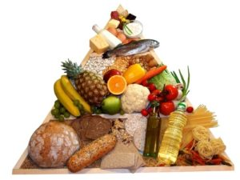
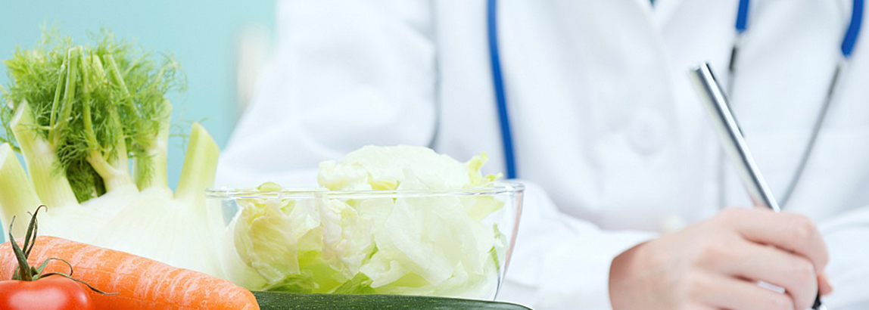
Диетотерапия и инсулинотерапия
Быстрое снижение веса может вызвать тяжелые метаболические нарушения — выраженную гипергликемию, кетонемию или диабетический кетоацидоз, гиперосмоляльность плазмы, дислипопротеидемию. В таких случаях больного переводят на диету, которая обеспечивает 1000— 1200 ккал/сут, и назначают инсулин в дозах, достаточных для компенсации метаболических нарушений. После устранения этих нарушений и достаточного снижения веса дозы инсулина постепенно уменьшают. Обычно через некоторое время инсулин удается отменить. Затем продолжают диетотерапию, направленную на снижение веса. При рецидивах метаболических нарушений возобновляют инсулинотерапию и проводят ее до тех пор, пока снижение веса не позволит постепенно уменьшить дозу инсулина и отменить его. Сочетание диетотерапии и инсулинотерапии может потребоваться и в тех случаях, когда у больного исходно имеются тяжелые метаболические нарушения.

Slide 59
Физические нагрузки
А. Ежедневные нагрузки, рассчитанные с учетом возможностей и состояния больного, могут существенно помочь лечению. В тех случаях, когда гипергликемия хорошо поддается диетотерапии или медикаментозному лечению, физическая нагрузка снижает уровень глюкозы в крови и уменьшает потребность в инсулине.
Б. Сильная или внезапная нагрузка может вызвать гипогликемию у больного, получающего инсулин, если он заблаговременно не снизит дозу инсулина или не увеличит потребление углеводов. В дни повышенной физической активности нужно уменьшать дозу инсулина на 20—25%.
В. Физические нагрузки — это полезное дополнение к основным лечебным мероприятиям; сами по себе они неэффективны. Их используют только в сочетании с диетотерапией или медикаментозной терапией.

Slide 60
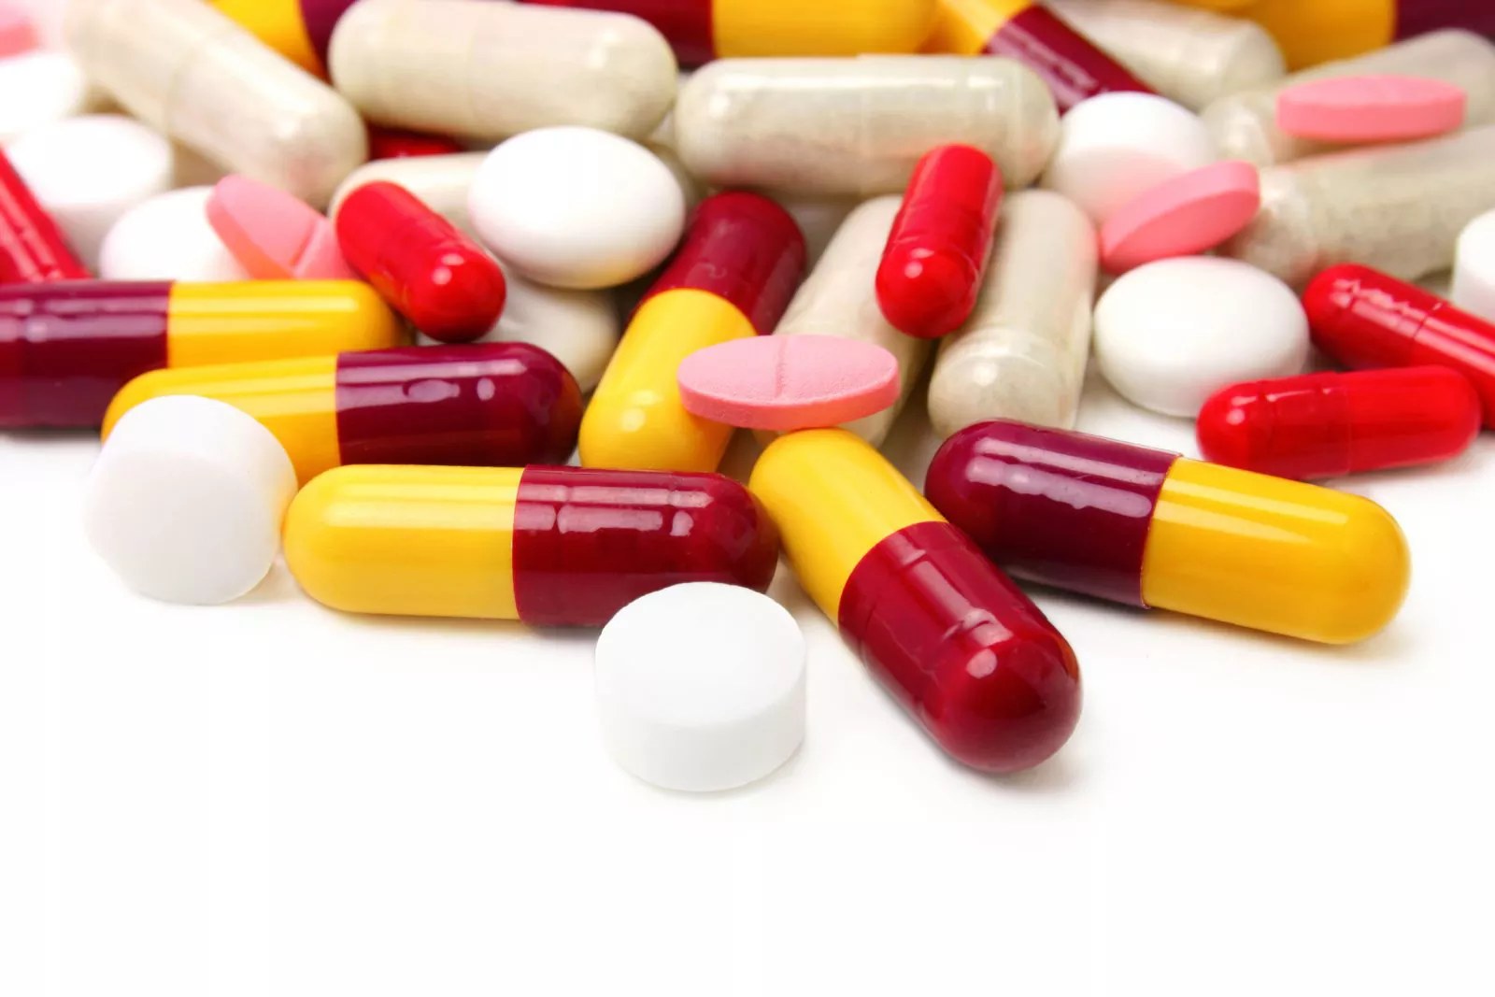
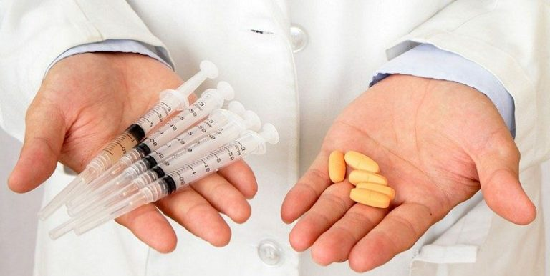
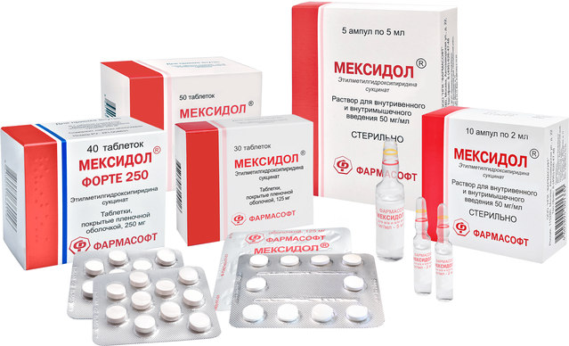
Медикаментозная терапия
Пероральные сахаропонижающие средства производные сульфанилмочевины
Инсулинотерапия
Амбулаторное лечение
Комбинированная терапия инсулином и производными сульфанилмочевины.

Slide 61
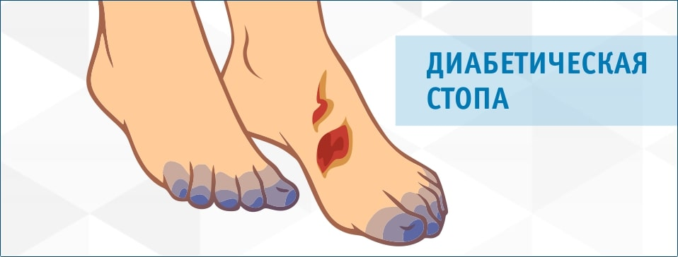
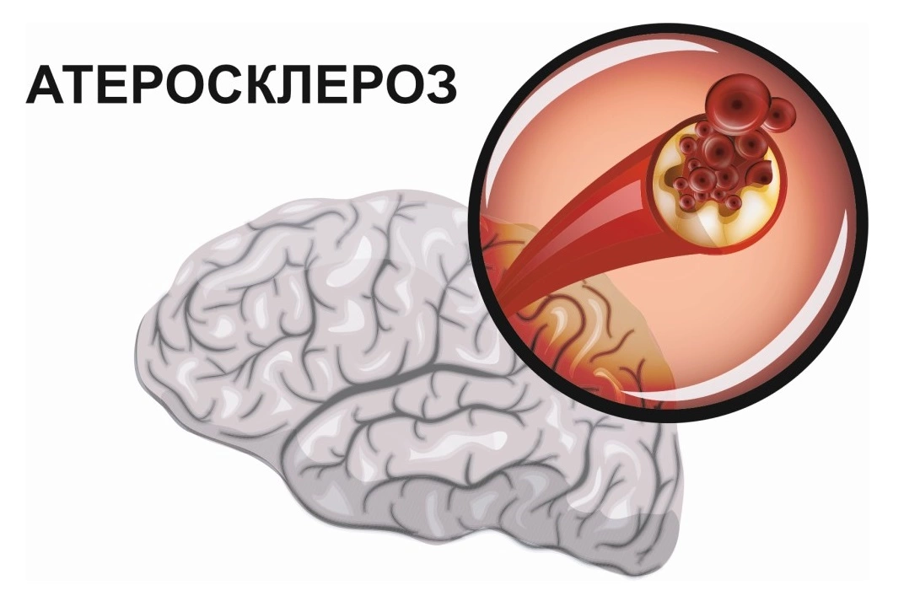
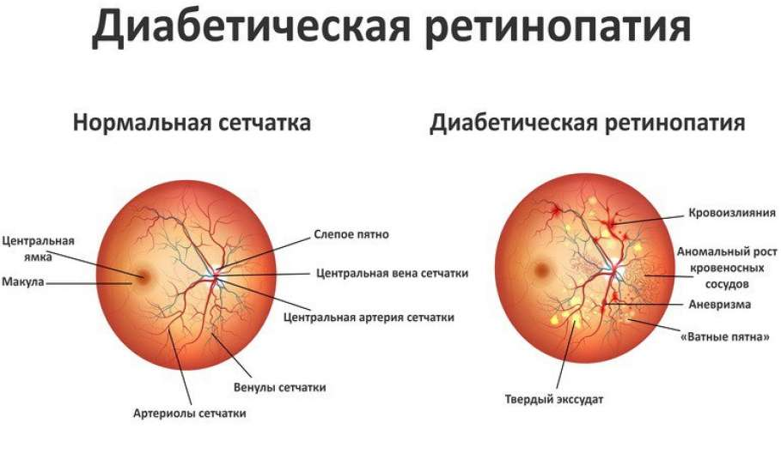
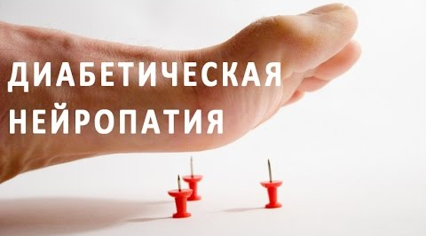
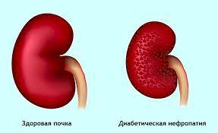
Осложнения сахарного диабета 2 типа
Диабетическая ретинопатия
Диабетическая нейропатия
Диабетическая нефропатия
Диабетическая стопа
Атеросклероз

Slide 62
Литература:
American Diabetes Association Ad Hoc Expert Committee. Prevention of type I diabetes mellitus. Diabetes Care 13:1026, 1990.
Andreani D, et al. Prediction, prevention, and early intervention in insulin dependent diabetes. Diabetes Metab Rev 7:61, 1991.
Bottazzo GF, et al. In situ characterization of autoimmune phenomena and expression of HLA molecules in the pancreas in diabetic insulitis. N Engl J Med 313:353, 1985.
Brink SJ. Pediatric and Adolescent Diabetes Mellitus. Chicago: Year Book, 1987.
Brink SJ. Pediatric and Adolescent IDDM Meal Planning 1992: Our Best Advice to Prevent, Postpone and/or Minimize Angiopathy. In B Weber, W Burger, T Danne (eds), Structural and Functional Abnormalities in Subclinical Diabetic Angiopathy. Basel: Karger, 1992. Pp. 156.
Daneman D. Childhood, adolescence and diabetes. Diabetes Spectrum 2:226, 1989.
Grundy SM, Vega GL. Two different views of the relationship of hypertriglyceridemia to coronary heart disease: Implications of treatment. Arch Intern Med 152:28, 1992.
Havel RJ. Lowering cholesterol 1988: Rationale mechanisms and means. J Clin Invest 81:1653, 1988.
Henkin Y, et al. Secondary hyperlipidemia: Inadvertent effects of drugs in clinical practice. JAMA 267:961, 1992

Slide 63

СПАСИБО ЗА ВНИМАНИЕ!

